Slide 1

言
值
计
划
计算机信息工程学院-程序员之家

Slide 2
文化符号
此处插入一些可以表示文化符号的图片，图片不要有背景
文化符号是指在特定文化或社会群体中具有特定意义、能够传递信息或价值的符号、标志、图像、语言、行为或物体。它是文化的表现形式，承载了集体记忆、信仰、价值观或身份认同。

Slide 3
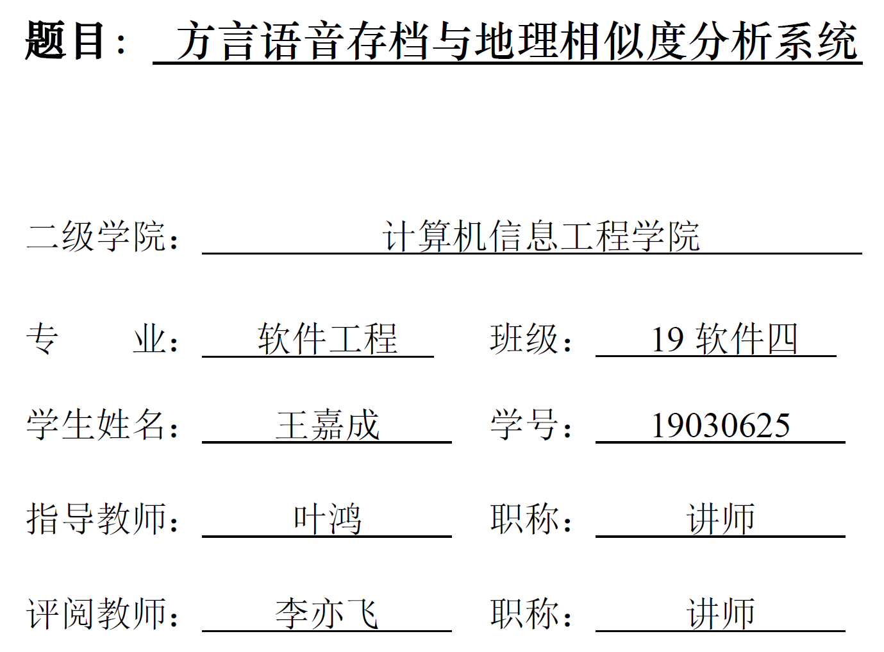
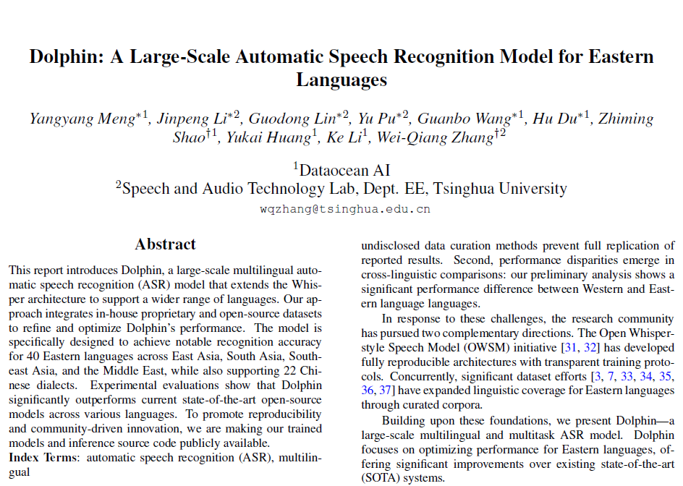
相关研究
插入说明文字

Slide 4
文化符号的影响因素
插入说明文字

Slide 5
目标对象

Slide 6
数据采集阶段

Slide 7
模型训练阶段

Slide 8
软件实施阶段

Slide 9
运维阶段

Slide 10
总体架构

Slide 12
Thanks

